Slide 1
AHORRRO A LA MANO
Llega para los Colombianos ahorro a la mano.

Slide 2
¡Rompiendo paradigmas!
Un estudio antropológico nos permitió conocer las necesidades de los Colombianos.
“Nooo es que me toca ir muy lejos a una oficina”
“… ¡Esas oficinas de los Bancos dan hasta susto!...”
“…Es que no me alcanza para ahorrar”
“… Yo no ahorro en los Bancos porque me cobran un montón de impuestos…”
“.. Es que a mi no me gusta que me cobren por servicios que no uso!...”

Slide 3
Una cuenta de ahorros de trámite simplificado
Se abre y se maneja desde el celular*
La pueden abrir clientes y no clientes del Banco
Sin tarjeta débito
Permite retiros hasta por $1.8 MM al mes y
Un saldo máximo de $4.9 MM
*Para Uff y Movistar es necesario actualizar la simcard a una de 128K

Slide 4
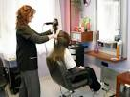
Para quién es Ahorro a la Mano?

Slide 5
¿Qué es Ahorro a la Mano?
Muchos beneficios para el cliente!
Fácil de usar, desde su casa o muy cerca a ésta:
Celular, Cajero aut., Corresponsal Bancario, Suc. Telefónica
Transacciones gratis: consulta de saldos, transferencias, pago de facturas y recargas*.
Sin impuestos: Exenta de GMF hasta 1.7MM mensuales
Paga intereses desde el primer peso ahorrado a tasas superiores a las cuentas tradicionales*
Seguro gratuito por hospitalización*
No requiere plan de datos, no consume minutos, datos, ni mensajes de texto
Se abre gratis, no tiene cuota de manejo, ni saldo mínimo.
* Visita www.bancolombia.com/alamano

Slide 6
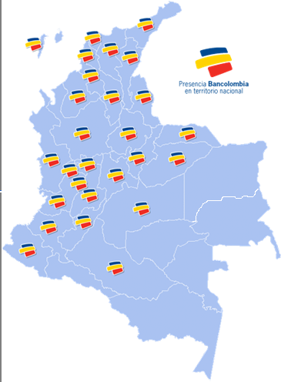
Beneficios para el cliente
Amplia Red de Canales
Contamos con una red de 2203 CBS en 789 de los 1190 municipios del país, que cubren el 100% de los Departamentos
255 Asesores móviles que cubren cerca de 600 municipios
Más de 3.000 Cajeros automáticos y Más de 800 sucursales

Slide 7
Seguro por Hospitalización
Por enfermedad o accidente: $25.000 diarios hasta por 90 días
Por parto: $50.000 (una vez al año)
Saldo promedio mensual de $350.000 en el mes anterior al evento.
Luis abrió su cuenta en enero y durante ese mes tuvo un saldo promedio de $135.000, por lo que en febrero no pudo acceder al beneficio del seguro, el siguiente mes (febrero) Luis ahorró más dinero y alcanzó un saldo promedio de $363.000, por lo que en marzo cuando estuvo hospitalizado pudo reclamar $75.000 por 3 días.
* Seguro amparado por Sura, aplican procesos de reclamación vigentes para esta entidad.

Slide 8
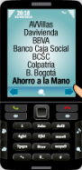
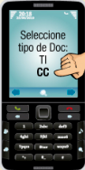
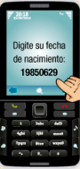
Vinculación
Ingresa al menú de tu celular por:
CLARO: Vive tu SIM .
TIGO: Mundo Tigo
UFF: Mis Servicios UFF
Movistar: Movistar
1
2
3
4
5
6
7
9
8
10
El número de cuenta es el número de celular más un prefijo
Si eres cliente de Bancolombia, debes asignar la misma clave que ya manejas con tus productos, en caso contrario asigna una clave de 4 dígitos.
Confirma tu clave

Slide 9
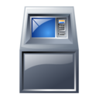
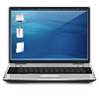
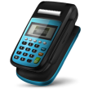
Cómo ingresa el dinero a las cuentas?
Depósitos en efectivo
CB
En Corresponsal Bancario y en sucursales Bancolombia
Recibe transferencias desde otras cuentas por todos los canales electrónicos
SVE
SVP
Debes inscribir tu cuenta Ahorro a la Mano para recepción de giros por abono automático y
tener en cuenta los topes de la cuenta.
* Estas transacciones son GRATIS

Slide 10
Cómo retirar dinero de la cuenta?
MIS BANCOS
MENU TRANSACCIONAL
Enviar dinero
Retirar dinero
Recargar prepago
Pagar facturas
Consultar saldo
Cambiar clave
El pin dura 30 minutos
Reg. Banco
Banca Movil
Escribe tu clave
CB
A la Mano
El cliente recibe un PIN de 6 números
Los retiros en efectivo se pueden realizar en Cajeros automáticos Bancolombia y en los Bancolombia a la Mano Corresponsales Bancarios
* Estas transacciones son GRATIS

Slide 11
Otras transacciones que permite la cuenta
Transferencias a cuentas Bancolombia sin necesidad de inscripción previa
Pago de servicios públicos
Recarga de celulares del mismo operador
* Estas transacciones son GRATIS

Slide 12
Para conocer mas del
producto visita:
www.bancolombia.com/alamano
Gracias!!

Slide 13
¿Cómo encontrar Ahorro a la Mano en diferentes marcas de celulares?
Blackberry :
Menú- Configuración - Vive tu sim, Mundo Tigo o Mis servicios Uff – Mis bancos – Reg. Bancos – Ahorro a la Mano
Nokia 2220, 1208, 1100, E71, 1112, 1661, 5220, 5310, 6133, 2610:
Menú – Vive tu sim, Mundo Tigo o Mis servicios Uff – Mis bancos – Reg. Bancos - Ahorro a la Mano
Sony Ericsson w205, w302
Menú – Entretenimiento – Vive tu sim, Mundo Tigo o Mis servicios Uff – Mis bancos – Reg. Bancos – Ahorro a la Mano
LG GD510, KD570 – 500, GB190, GS107A, KP105
Menú – Utilidades – Extras – Vive tu sim, Mundo Tigo o Mis servicios Uff – Mis bancos – Reg. Bancos - Ahorro a la mano
Motorola L6, W375
Menú - Vive tu sim, Mundo Tigo o Mis servicios Uff - Mis bancos - Reg. Bancos - Ahorro a la mano
Samsung S5230, KEYSTONE
Menú – Aplicaciones – Vive tu sim, Mundo Tigo o Mis servicios Uff – Mis Bancos – Reg. Bancos – Ahorro a la Mano
Alcatel OT 670A OT 255A
Menú – Claro, Tigo o Uff - Mis bancos – Reg. Bancos - Ahorro a la mano
ZTE S305
Menú – Vive tu sim, Mundo Tigo o Mis servicios Uff – Mis Bancos – Reg. Bancos – Ahorro a la mano
Iphone
Ajustes – Teléfono – Aplicaciones SIM – Claro, Tigo o Uff – Herramientas – Banca Móvil –
Reg. Banco – Ahorro a la Mano

